Slide 1


Comparaison des aides auditives de classe I et II auprès de sujets atteints de surdité sévère
Soutenance de mémoire en vue de l’obtention du DIPLÔME D’ETAT D’AUDIOPROTHESISTE
Clément Gransagne
Supervision
Dr Nicolas Vannson
Le 23 septembre 2022

Slide 2
Plan
1
2
3
4
5
Introduction
Matériels et
Méthode
Résultats
Discussion
Conclusion

Slide 3

Introduction
Peut-on considérer qu’un appareillage de classe II apporte des résultats significativement différents par rapport au classe I pour toutes les pertes auditives ?
  Cox et al (2016) : Classe II = Classe I
  Johnson et al (2016) : Classe II = Classe I
  Kawano et al (1996) : Surdité et implantation cochléaire
Problématique: Classe I VS Classe II pour les surdités sévères ?
Notes:
L’entré en vigueur de la réforme 100% santé en janvier 2020 à bousculé le marché de l’audioprothèse avec une multiplication par 4,5 du volume d’appareil entre 2019 et 2020.
Cette augmentation pose question; toutes les surdités sont elles convenablement corrigées avec des appareils de classe I ?
Les patients présentant au moins une perte sévère représentent 36 % des sujets appareillés en France. Ces patients ne sont pas forcément éligibles à l’implantation et leur prise en charge prothétique est capital. (Kawano et al)
La question est donc de savoir si les options des appareils de classe II sont bénéfiques à cette population et dans quelles proportions.
Nous prendrons comme référence les études de Johnson et al, Cox et al ainsi que de Wu et al. Qui dans la grande majorité des cas n’ont rapportés aucune différences entre les appareils de classe I et II chez les sujets atteints de surdité légère à moyenne.

Slide 4


Matériels & Méthodes
Matériels:
Appareillage bilatérale
Expérience > 6 mois
Temps de port > 6h/jours
Audition stable
Perte moyenne comprise entre 70 et 81 dB HL
94
76
18
18
19
Ans
Notes:
Présentation de la cohorte âge moyen nombre de sujet etc

Slide 5
Matériels & Méthodes
Audiogramme moyen bilatéral
Perte auditive tonale moyenne | Ecart-type
73,75 dB HL | 4,38

Slide 6



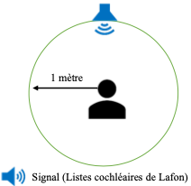
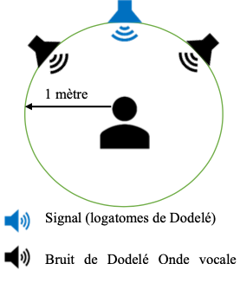
Matériels & Méthodes
Questionnaire APHAB
Bruit de Dodelé Onde vocale globale
Notes:
Les appareils utilisées sont des contours d’oreilles des deux marques mentionnées ci-dessus
Afin d’évaluer l’apport prothétiques nous avons utiliser différents points de comparaison,
L’APHAB pour la qualité de vie au quotidien
Les listes cochléaires de Lafon pour l’audiométrie vocale dans le calme
Et l’audiométrie verbo fréquentielle de Dodelé pour les tests en présence de bruit

Slide 7
Matériels & Méthodes
Méthodes:

Slide 8
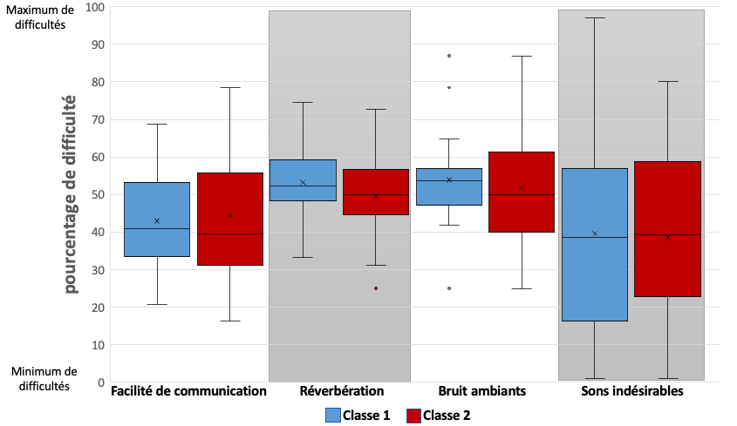
Résultats
Qualité de vie APHAB
Notes:
Les résultats obtenus sont donc similaires à ceux de Johnson et al (2016) et également à ceux de Wu et al (2019). En effet aucune différence significative pour le test APHAB n’avait été mise en lumière entre les appareils d’entrée de gamme et les appareils de haut de gamme dans ces études pour les surdités légères à moyennes. Nous pouvons donc étendre ce résultat aux surdités sévères.

Slide 9
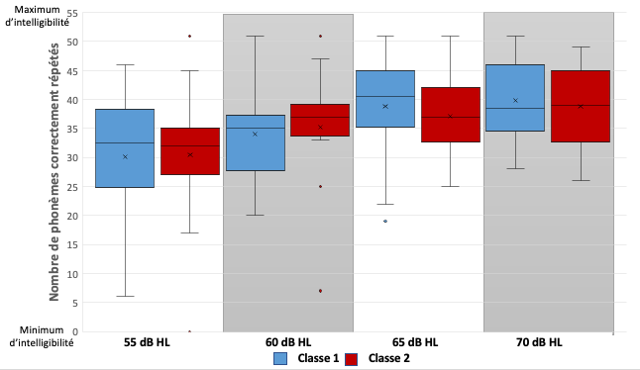
Résultats
Audiométrie vocale dans le calme

Slide 10
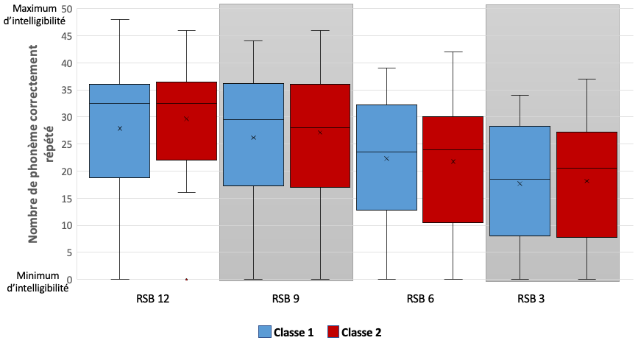
Résultats
Audiométrie vocale dans le bruit

Slide 11
Résultats
Synthèse de résultats
Les résultats ne montrent pas de différence significative entre classe I et classe II pour l’APHAB, l’audiométrie vocale dans le calme et l’AVfB chez les sujets atteints de surdité sévère.
7 des 18 sujets relèvent un meilleur confort avec les appareils de classe II.

Slide 12
Discussion
Audiométrie vocale dans le calme: Perte auditive et isolement
  Ferreira et al (2022) : audition et isolement
  Wu et al (2012) : Exposition au bruit et âge du sujet
  Audiométrie vocale dans le bruit: Rôle de l'âge des sujets :
  Cho et al (2019) : Classe II > Classe I test et questionnaire
  Wu et al (2019) : Classe II > Classe I en laboratoire
Impact de la perte auditive sur la différence de performances des appareils
  Smoorenburg et al (1992) : Hautes fréquences et compréhension dans le bruit
Notes:
C’est dans le but d’éviter l’obtention d’un effet plancher lors de la réalisation de l’AVfB que nous avons décidé de mettre en place un test d’audiométrie vocale dans le calme. En effet la perte auditive favorisant l’isolement des sujets atteints Ferreira et al (2022), et les personnes âgées ayant une déficience auditive passant la majorité de leur temps au calme. Il était donc important de mesurer l’apport des appareils dans les conditions principales d’utilisation des sujets atteints d’une perte auditive sévère.
Une étude Coréenne menée Cho et al (2019) avec le test de HINT indique que les résultats peuvent différer. Elle ne montre pas de différence significative entre appareils d’entrée de gamme et haut de gamme, excepté pour les surdités moyennes 2 (56-70dBHL). Au sein de cette population les scores d’intelligibilité dans le calme et dans le bruit sont améliorés par les appareils de haut de gamme.
Une deuxième étude réalisé par Wu et al (2019) met en évidence une différence significative des performances des algorithmes débruiteurs et des microphones directionnels en conditions de laboratoire en faveur des appareils de classe II. Ces différences ne sont cependant pas relevées dans les questionnaires de qualité de vie. Les performances sont donc meilleures avec les appareils de classe II sans pour autant que les sujets perçoivent la différence dans leur quotidien. Ces tests ont été effectués sur des sujets atteints de surdité légère à moyenne.
On observe une nouvelle fois une différence de résultats entre les populations de sourds sévère et celles de sourd léger et moyens. Comme expliqué en introduction les fréquences supérieures à 4Khz ont une importance capitale pour la compréhension dans le bruit Smoorenburg et al (1992). Cependant, comme mentionné sur les audiogrammes moyens de notre cohorte, les réponses des sujets étaient en grande majorité absentes à partir de 6 kHz. Malgré une bande passante élargie les appareils de classe 2 ne peuvent corriger plus efficacement cette absence de réponse. Ce manquement impacte directement les performances en milieu bruyant des sujets sévèrement sourds.
Ces écarts peuvent s’expliquer par la différence de degré de surdité, par le matériel vocal utilisé mais également par la différence d’âge entre les populations de nos études. En effet, Wu YH (2010) a mis en évidence que la perception des bénéfices de la directionnalité des microphones dans le bruit est impactée par l’âge du sujet. Comme l’âge moyen des sujets de l’étude de Cho et al (2019) est de 56 ans ; celle de l’étude de Johnson et al (2016) est de 70,3 ans. De notre côté les participants de l’étude étaient âgés en moyenne de 76 ans. Cette différence d’âge entre l’étude Coréenne, notre étude et celle de Johnson et al (2016) peut en partie expliquer l’écart de performances mesuré. En effet tout comme Johnson et al (2016) nous ne trouvons pas de différence significative dans le bruit entre classe I et classe II et nos deux populations sont sensiblement plus âgées que celle de l’étude de Cho et al (2019).
Comme évoqué dans une récente étude menée par Haulasden et al (2021) les néo utilisateurs de prothèses auditives ont une préférence pour les appareils de haut de gamme en ce qui concerne la satisfaction de la gestion du bruit pour les environnements bruyants. La moyenne d’âge de cette étude était également plus basse que la nôtre. Les sujets étaient donc sensiblement plus actifs ce qui peut expliquer le fait qu’ils aient pu mieux apprécier toutes les options des appareils de classe II.
La différence entre le classe I et le classe II pourrait donc être plus perceptible pour les sujets jeunes.

Slide 13



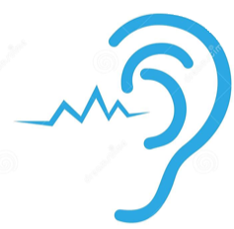

Conclusion
Problématique : L’appareillage en classe II est-il pertinent pour les sujets présentant une perte auditive sévère ?
Les tests réalisées lors de cette étude ne montre pas de différence significative entre les appareils de classe I et de classe II.
Pour aller plus loin :
Notes:
#Comme évoqué dans une récente étude menée par Haulasden et al (2021)(37) les néo utilisateurs de prothèses auditives ont une préférence pour les appareils de haut de gamme en ce qui concerne la satisfaction de la gestion du bruit pour les environnements bruyants. La moyenne d’âge de cette étude était également plus basse que la nôtre. Les sujets étaient donc sensiblement plus actifs ce qui peut expliquer le fait qu’ils aient pu mieux apprécier toutes les options des appareils de classe II.
Wu YH (2010) (36) ont mis en évidence que la perception des bénéfices de la directionnalité des microphones dans le bruit est impactée par l’âge du sujet

Slide 14
Merci de votre attention
Soutenance de mémoire en vue de l’obtention du
DIPLÔME D’ETAT D’AUDIOPROTHESISTE
Clément Gransagne
Supervision
Dr Nicolas Vannson
Le 23 septembre 2022

Slide 16
Annexes
Groupes de l’étude:

Slide 17
Annexes
Méthodologies de réglage :

Slide 18
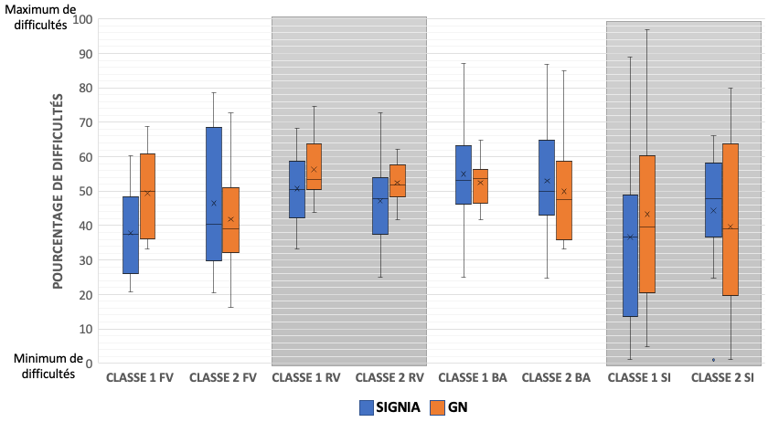
Annexes
Comparaison GN/SIGNIA APHAB :

Slide 19
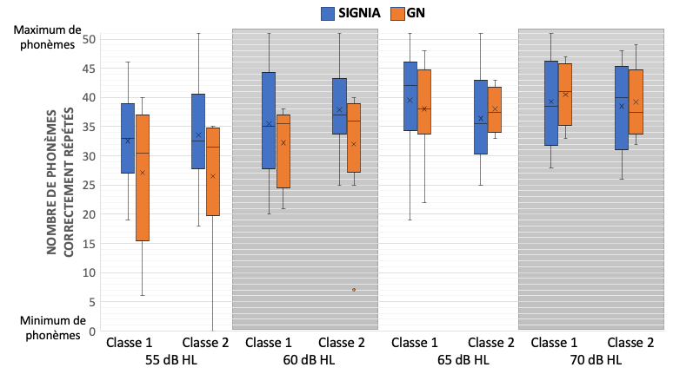
Annexes
Comparaison GN/SIGNIA Audiométrie vocale dans le calme :

Slide 20
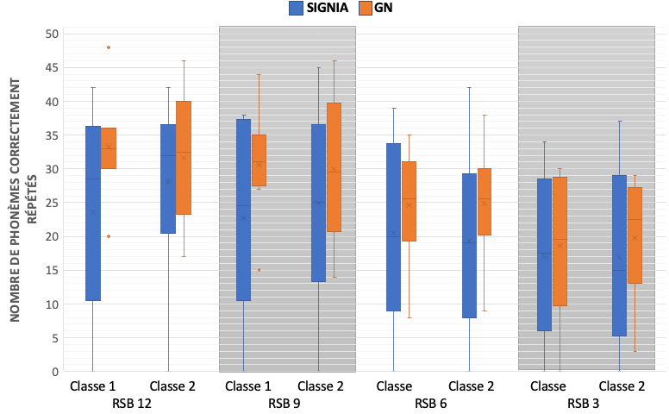
Annexes
Comparaison GN/SIGNIA Audiométrie vocale dans le bruit :
1
1

Slide 21
Annexes
Comparaison entre marque APHAB:

Slide 22
Annexes
Comparaison entre marque Audiométrie vocal dans le calme :

Slide 23
Annexes
Comparaison entre marque Audiométrie vocal dans le Bruit :

